Slide 1
AI智慧课程平台
Python编程与数据分析基础智慧课程平台
课堂游戏化伴随系统
软件系统开发实训项目答辩
软件学院 软件工程
指导教师：姜琳颖 项目成员：毛瑞琪、党圣航、黄榆航、张文慧、宋芷萱
2026年7月5日
学习即闯关 成长即升级

Slide 2
项目背景
智慧课程平台的发展现状
教师端管理成熟
课程资源、任务、测评与学情分析能力逐步完善
近年来，智慧课程平台已广泛应用于高校教学，在课程资源管理、学习任务发布、在线测评、学情分析等方面发挥了重要作用，为教师教学管理提供了有力支撑。
调研发现，大多数平台更加关注教师端管理，而学生端学习流程仍以“浏览资源—完成任务—提交作业”为主，缺乏持续激励和成长反馈，学生学习兴趣难以长期保持。
学生端动力不足
学习流程偏任务驱动，缺少持续目标牵引
成长反馈滞后
进度、能力与薄弱点难以及时可视化呈现
重新设计学生学习体验，让学习过程更加主动、连续、有趣。
结论：平台底层能力已经具备，下一步关键是把学习过程组织成可持续的体验闭环。
2026年7月4日 星期六
2
东北大学软件学院

Slide 3
需求分析
如何真正提升学生学习兴趣？
围绕智慧课程平台，我们提出三个核心需求：
01
02
03
建立持续学习动力
增强学习反馈
保持教学流程稳定
让学生愿意持续学习，而不是临近截止时间完成任务。
让学习进度、知识掌握情况和能力成长能够实时反馈给学生。
教师无需改变现有教学方式，即可接入新的学习激励机制。
最终选择：以游戏化设计重新组织学生学习过程，而不是简单增加积分或徽章功能。
2026年7月4日 星期六
3
东北大学软件学院

Slide 4
创新思路
从游戏获得设计灵感
在方案设计阶段，我们调研了多款具有代表性的成长类游戏，其中《杀戮尖塔》的爬塔推进、路线探索、能力成长和即时反馈机制，为本项目提供了重要启发。
真正吸引玩家不断挑战的并不是奖励本身，而是目标明确、反馈及时、成长可见的体验。
目标明确
成长路径
路线探索
学习塔
知识点学习
关卡挑战
Boss测评
理念：课堂游戏化伴随系统
即时反馈
成长可见
实现目标：将智慧课程映射为爬塔式学习体验，让“学习即闯关、成长即升级”。
2026年7月4日 星期六
4
东北大学软件学院

Slide 5
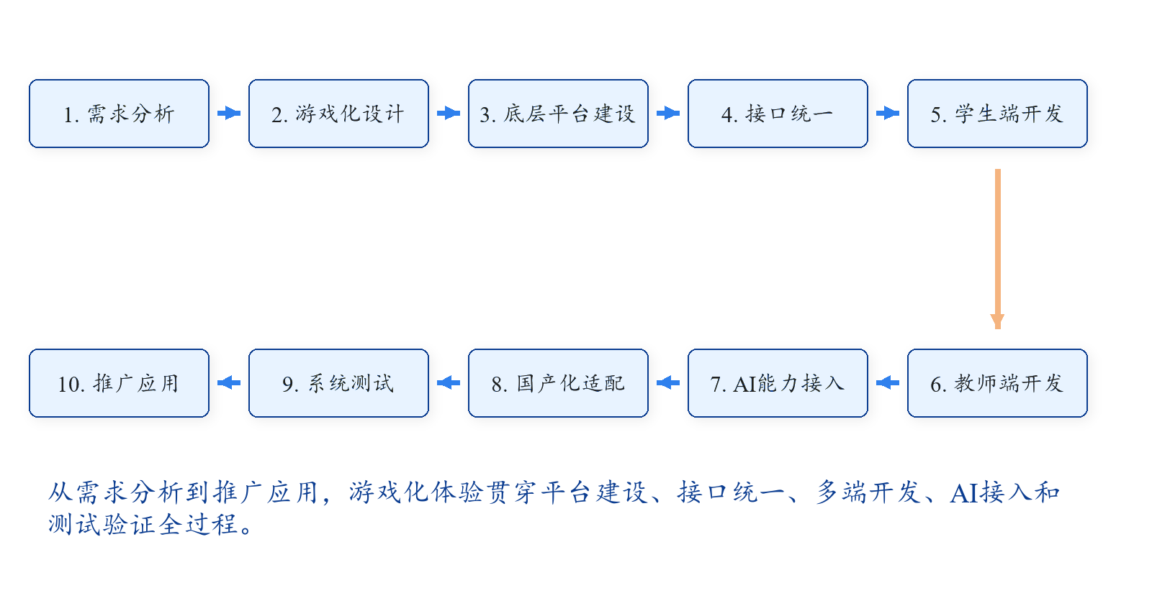
开发路线
从需求到产品的开发流程
2026年7月4日 星期六
5
东北大学软件学院

Slide 6
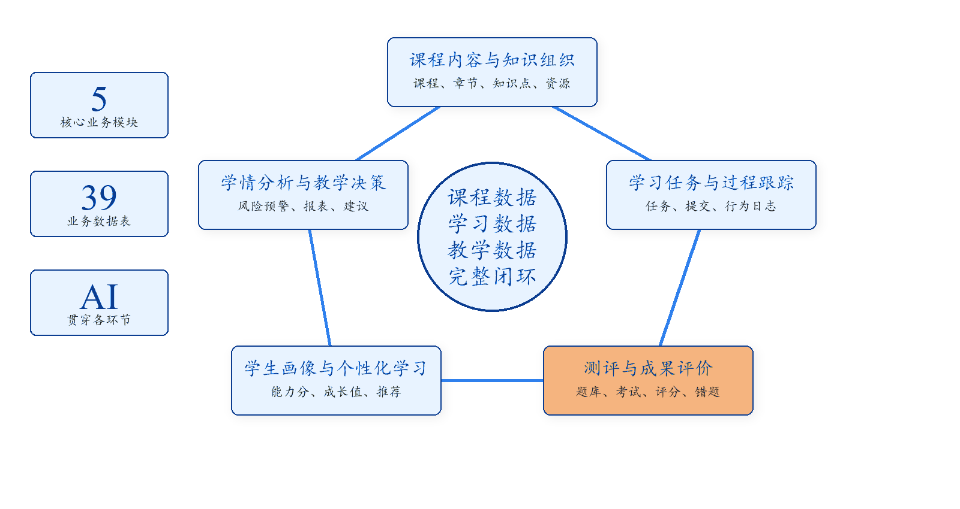
底层建设
五大核心业务模块
2026年7月4日 星期六
6
东北大学软件学院

Slide 7
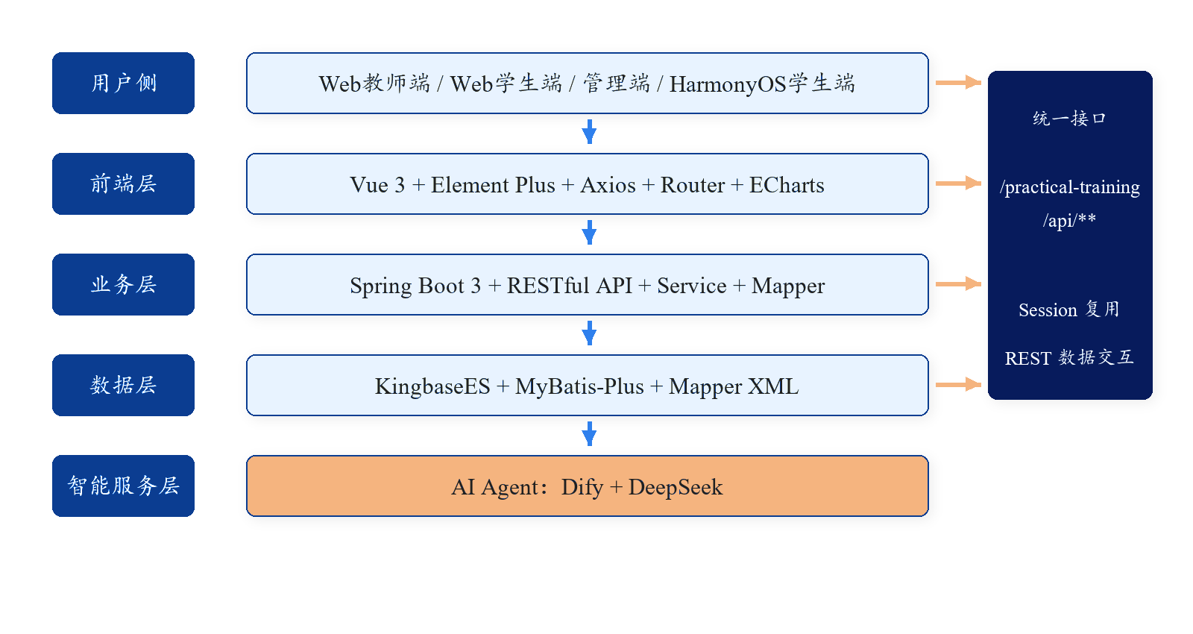
总体架构
系统总体架构设计
2026年7月4日 星期六
7
东北大学软件学院

Slide 8
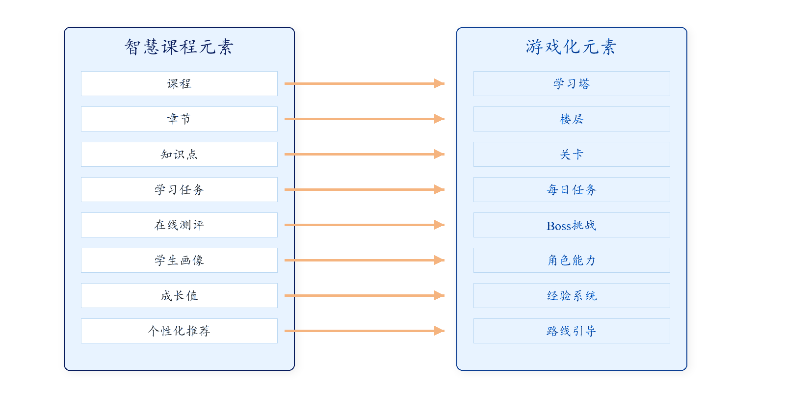
核心设计
将智慧课程映射为游戏世界
2026年7月4日 星期六
8
东北大学软件学院

Slide 9
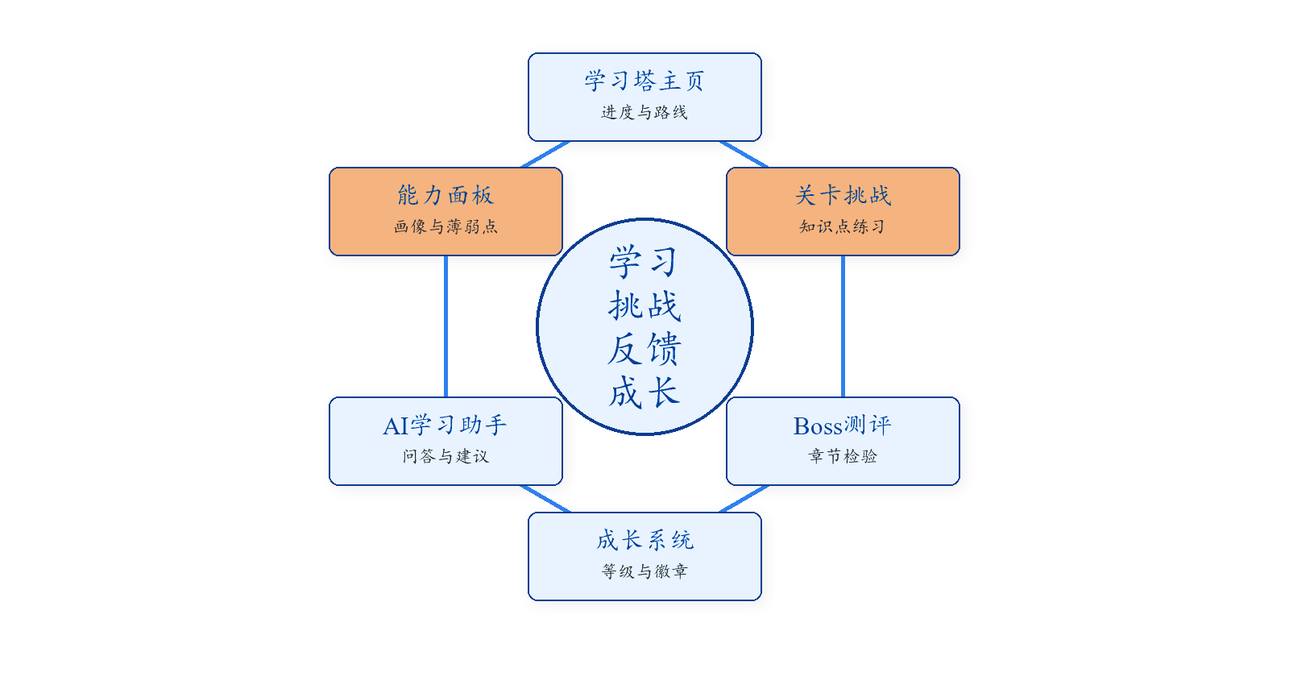
学生端
构建沉浸式学习体验
2026年7月4日 星期六
9
东北大学软件学院

Slide 10
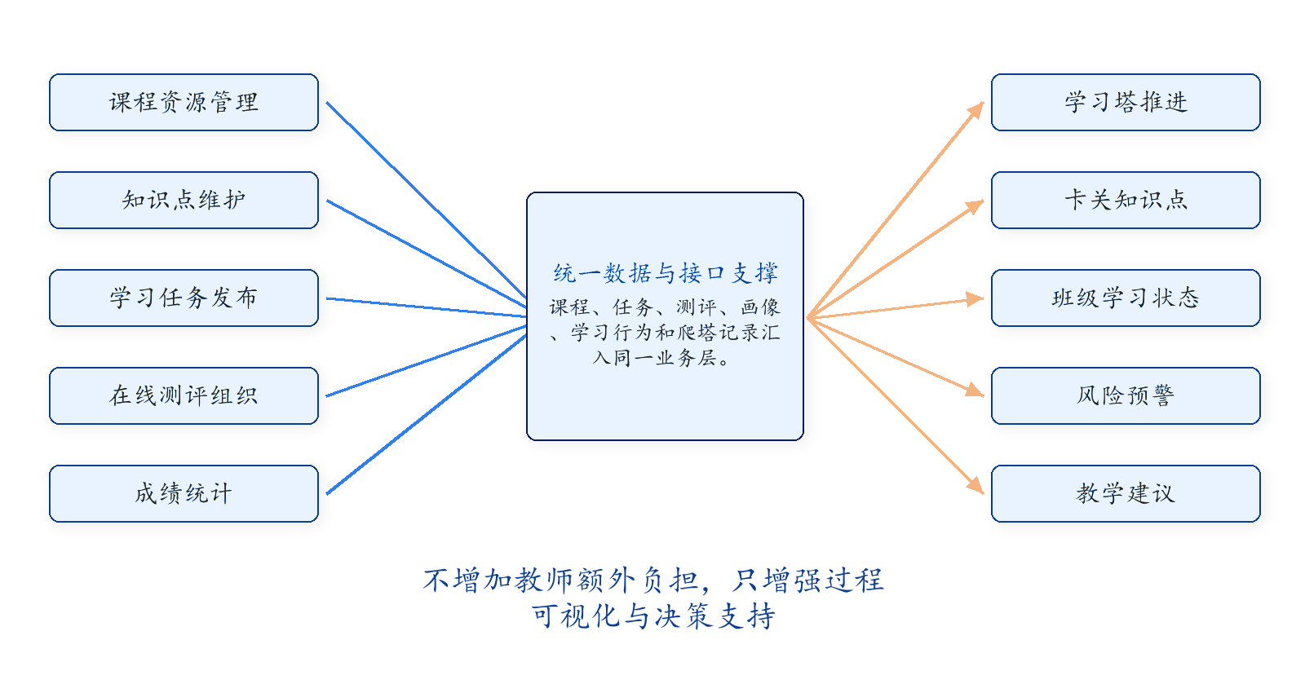
教师端
教学管理与学情分析
2026年7月4日 星期六
10
东北大学软件学院

Slide 11
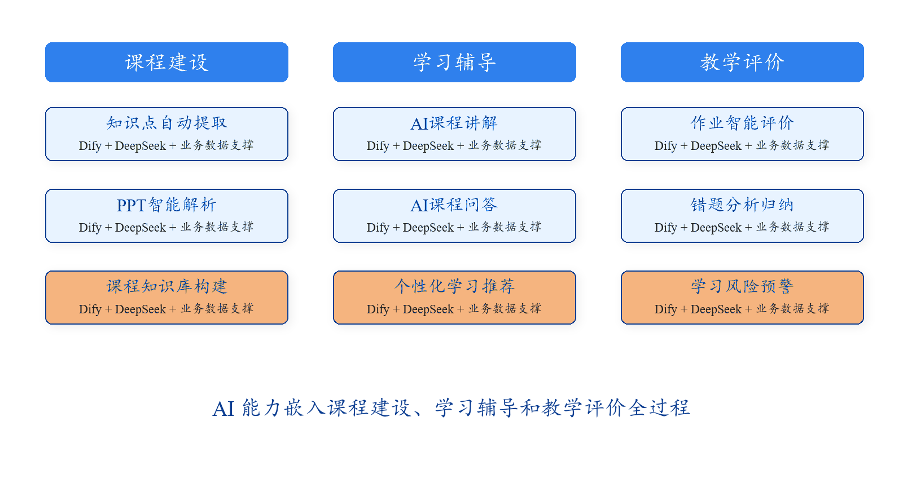
AI应用
AI赋能智慧课程
2026年7月4日 星期六
11
东北大学软件学院

Slide 12
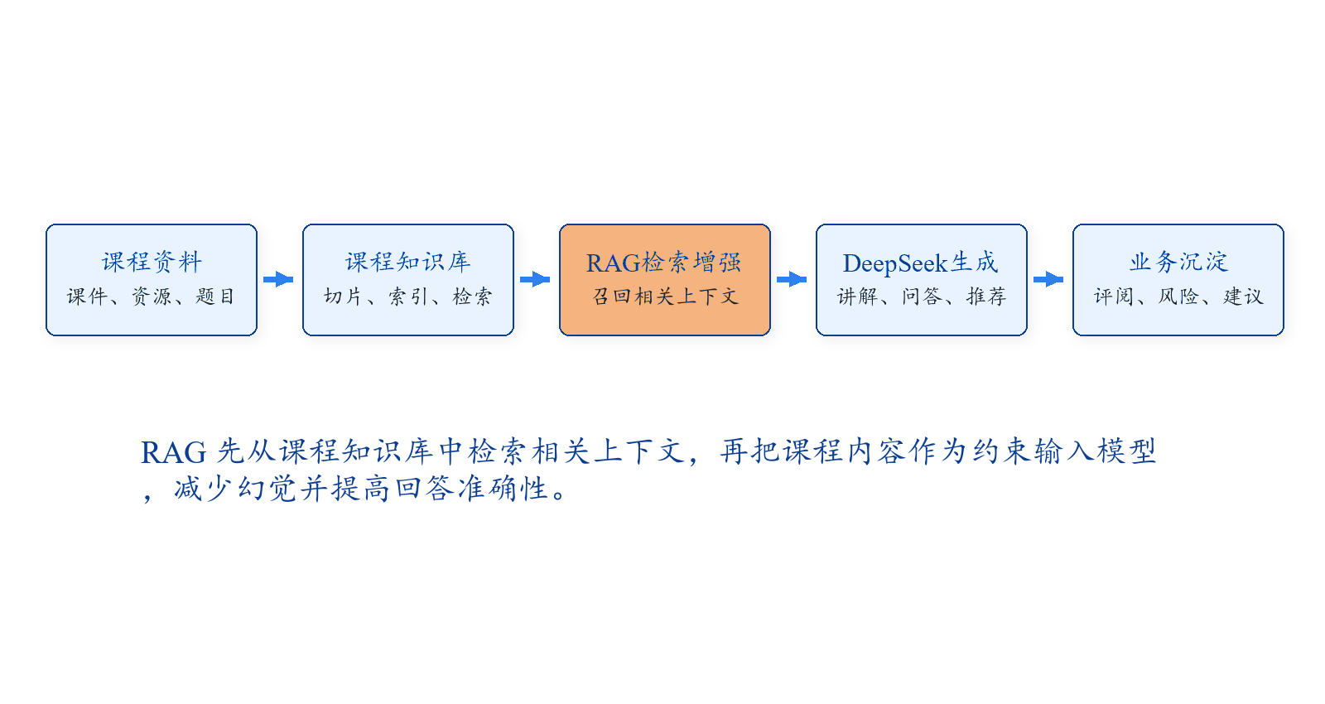
AI架构
AI智能教学实现方案
2026年7月4日 星期六
12
东北大学软件学院

Slide 13
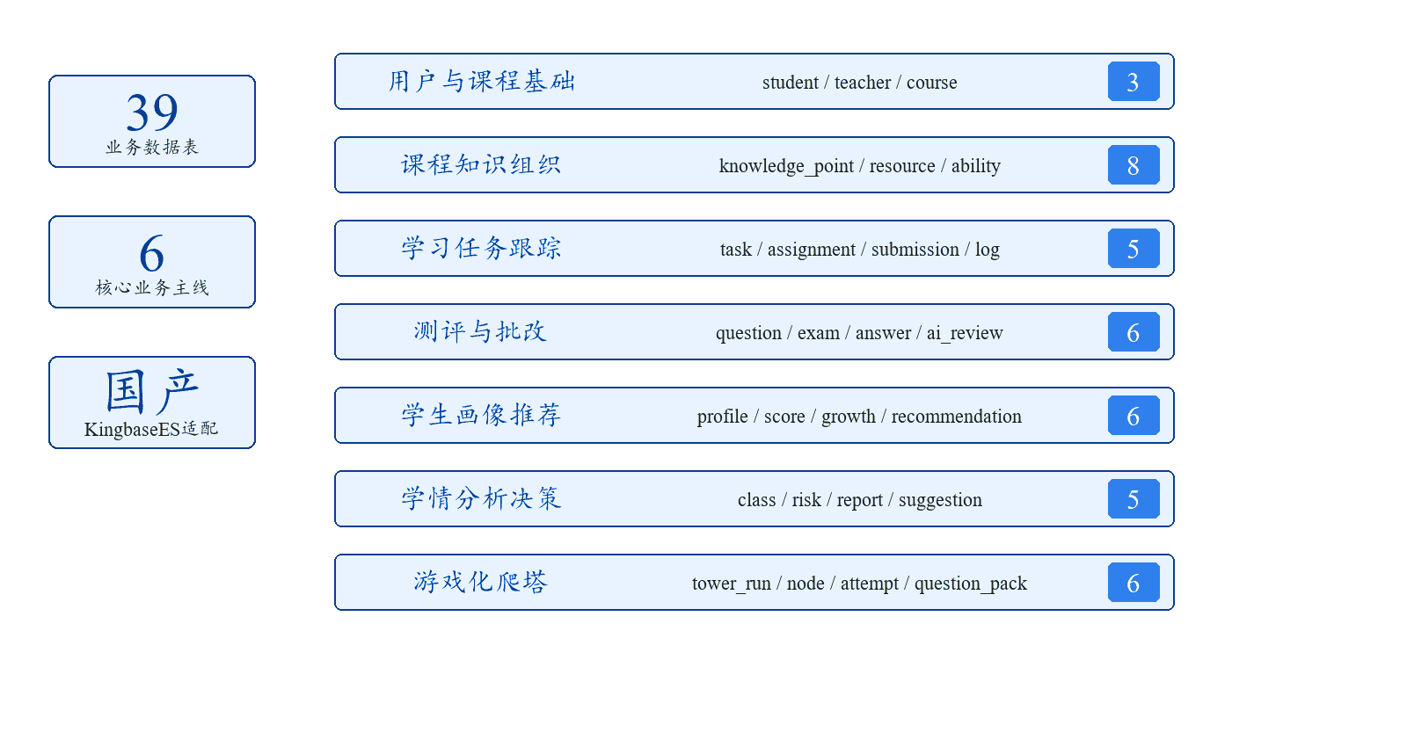
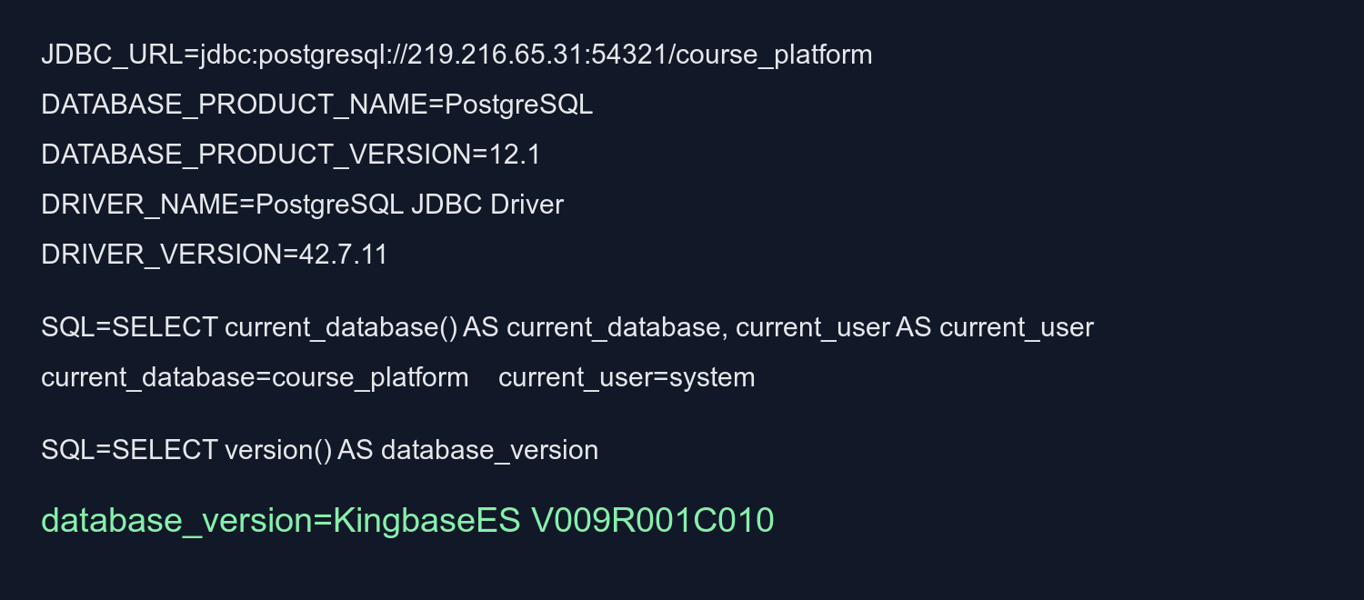
数据库
KingbaseES数据库应用
KingbaseES应用
2026年7月4日 星期六
13
东北大学软件学院

Slide 14
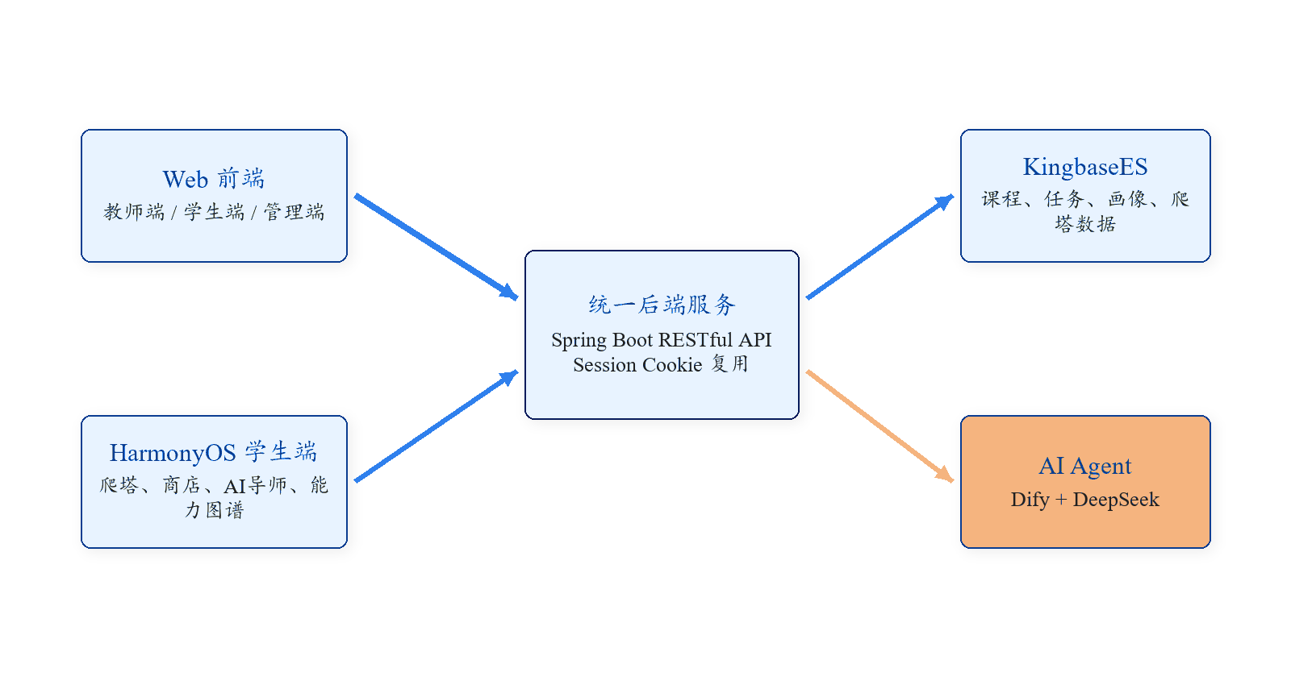
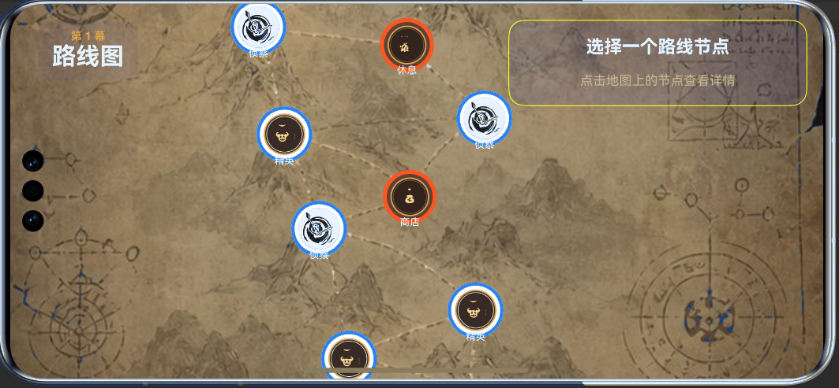
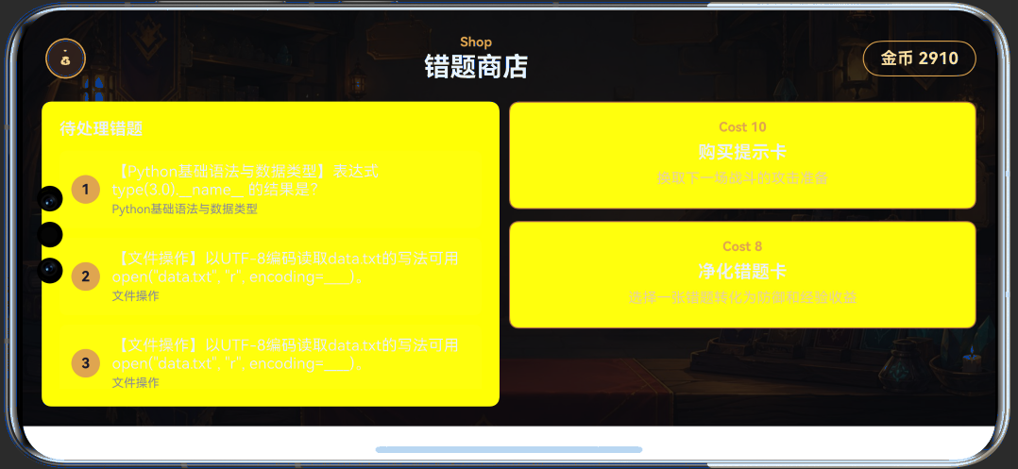
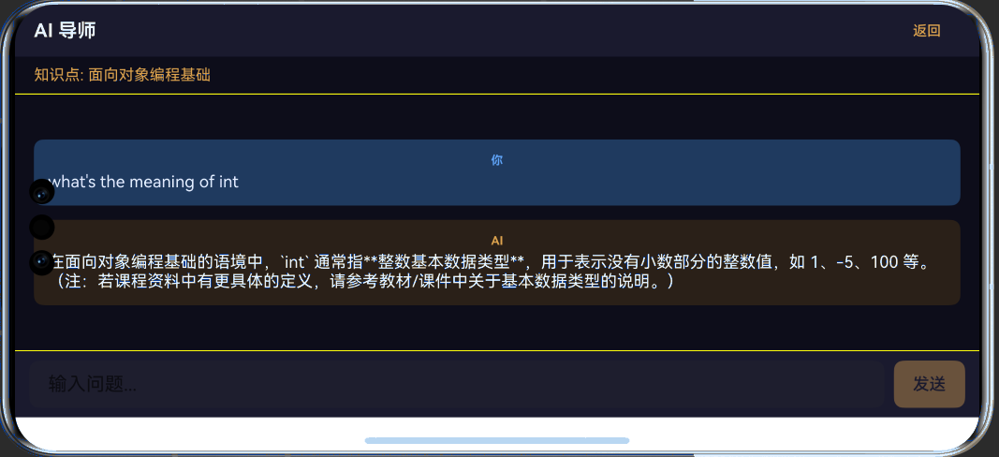
HarmonyOS
HarmonyOS移动端开发
2026年7月4日 星期六
14
东北大学软件学院

Slide 15
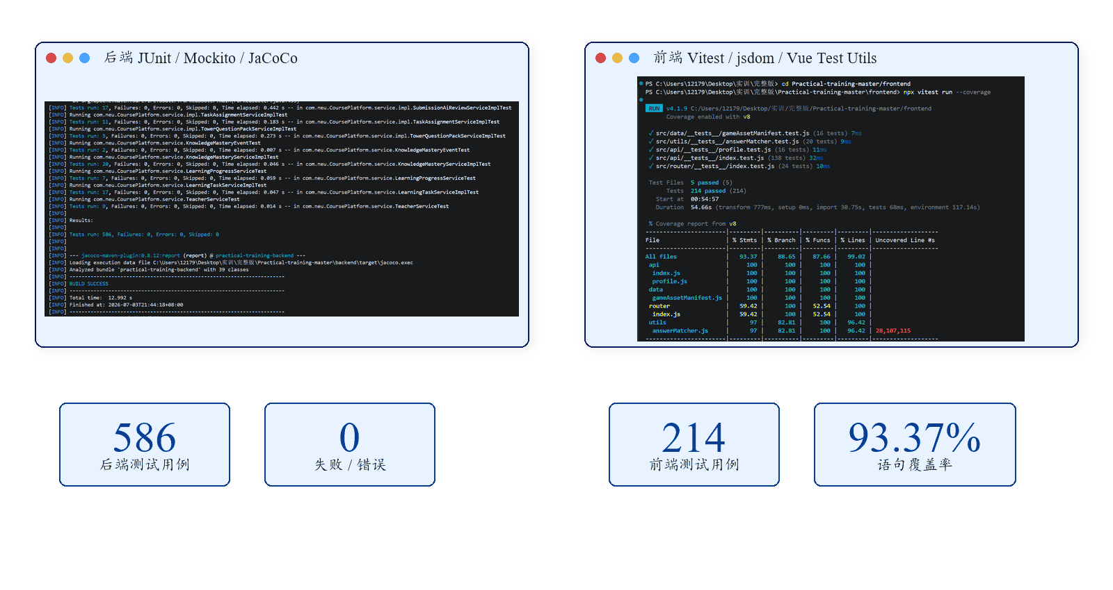
单元测试
系统功能验证
2026年7月4日 星期六
15
东北大学软件学院

Slide 16
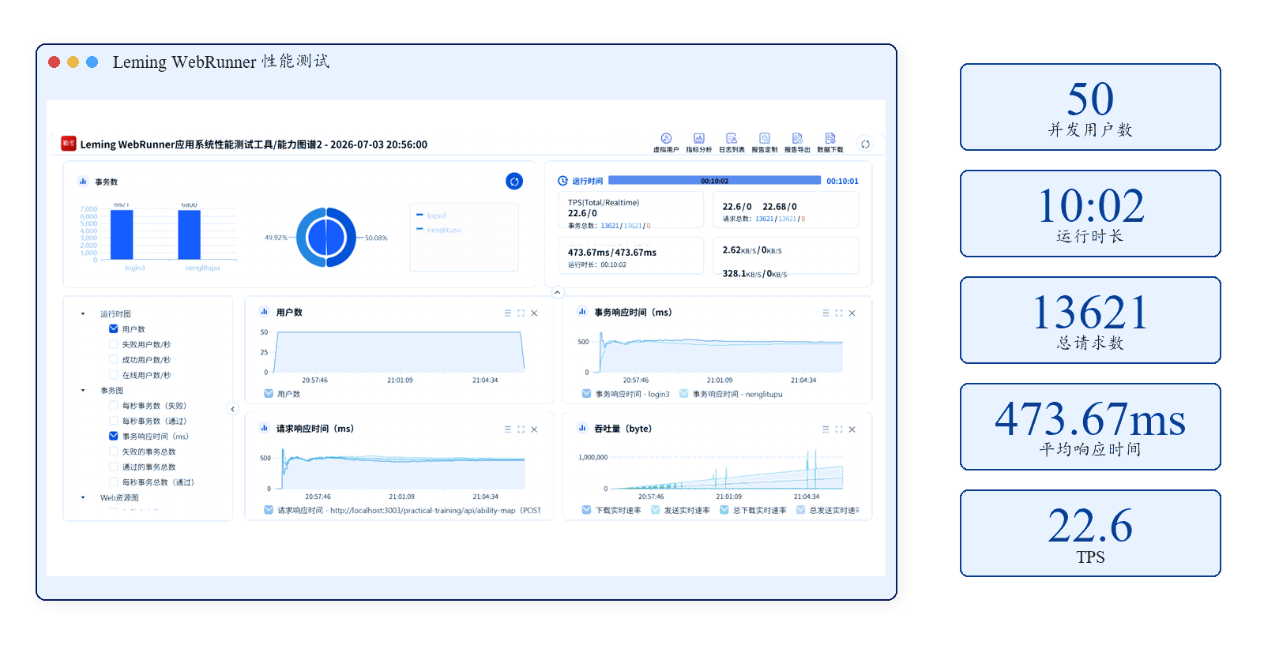
性能测试
国产测试工具验证
2026年7月4日 星期六
16
东北大学软件学院

Slide 17
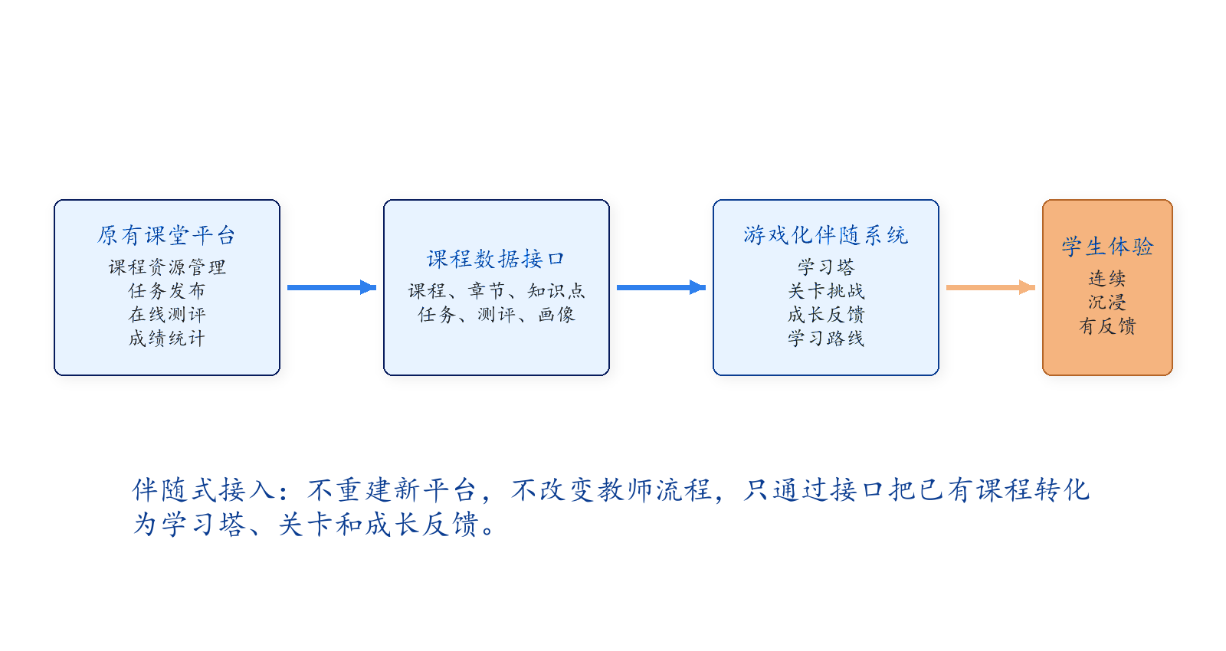
推广方案
课堂游戏化伴随系统的推广模式
2026年7月4日 星期六
17
东北大学软件学院

Slide 18
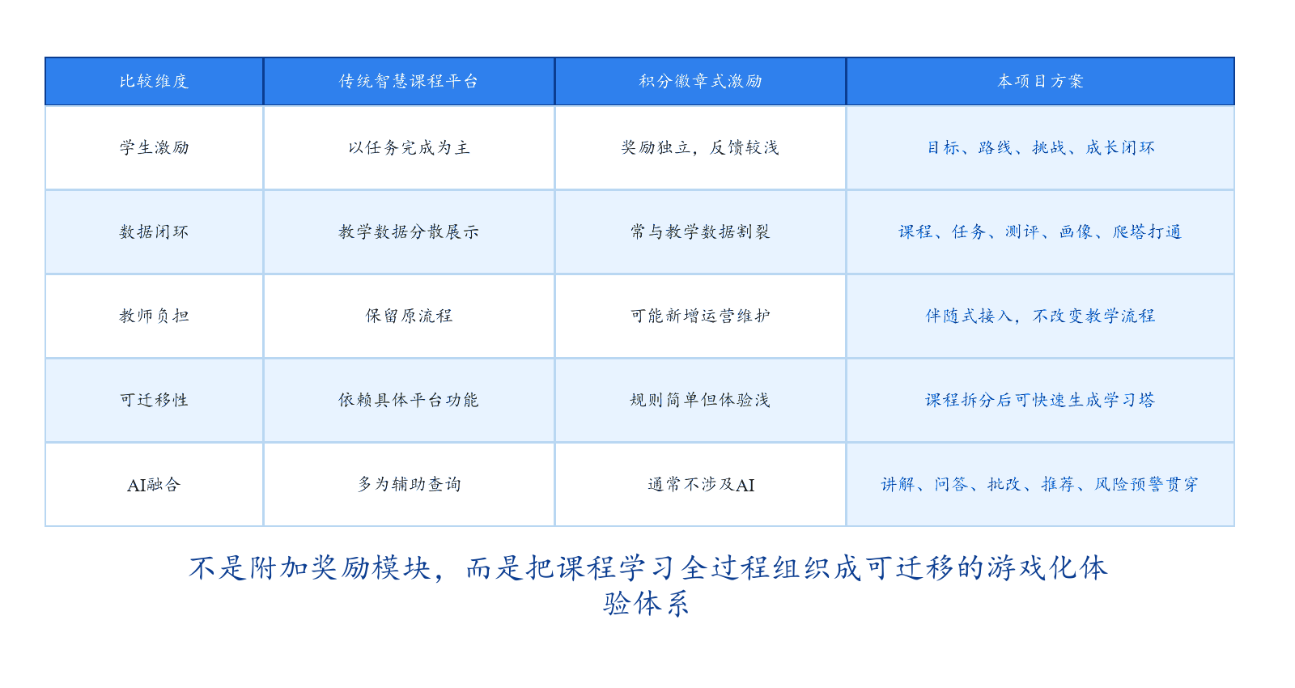
竞争分析
可迁移、可扩展的游戏化学习模式
2026年7月4日 星期六
18
东北大学软件学院

